Slide 1
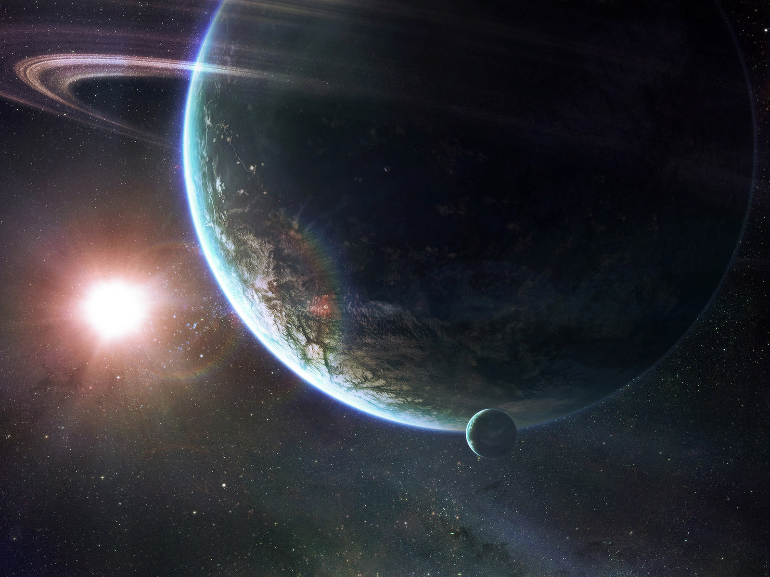

Как человек космос покорял
Презентация к методической разработке занятия по окружающему миру.
Учитель начальных классов ГБОУ СОШ №887 Бариненкова И. А.

Slide 2
Не огонь, а больно жжёт,
Не фонарь, а ярко светит,
И не пекарь, а печёт?

Slide 3

Не огонь, а больно жжёт,
Не фонарь, а ярко светит,
И не пекарь, а печёт?

Slide 4
Искры небо прожигают,
А до нас не долетают.

Slide 5
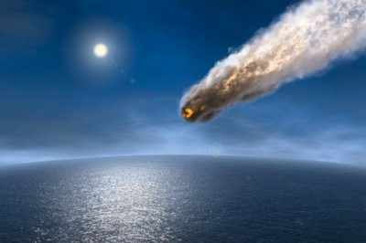
Искры небо прожигают,
А до нас не долетают.

Slide 6
Украшал ночную синь
Серебристый апельсин,
А прошла неделька только —
От него осталась долька.

Slide 7
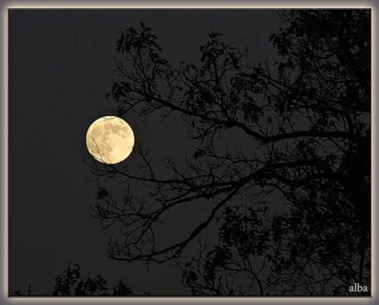
Украшал ночную синь
Серебристый апельсин,
А прошла неделька только —
От него осталась долька.

Slide 8
Над бабушкиной избушкой
Висит хлеба краюшка.
Собаки лают,
Достать не могут.

Slide 9

Над бабушкиной избушкой
Висит хлеба краюшка.
Собаки лают,
Достать не могут.

Slide 10
На синий лёд
Серебряные зёрна рассыпаны.

Slide 11
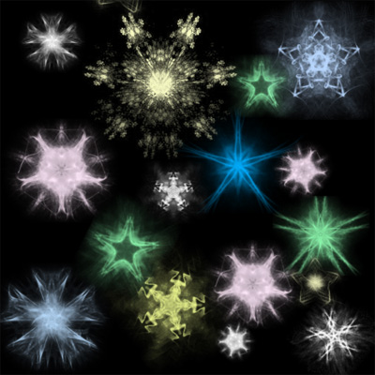
На синий лёд
Серебряные зёрна рассыпаны.

Slide 12
Как человек космос покорял
Освоение космоса

Slide 13
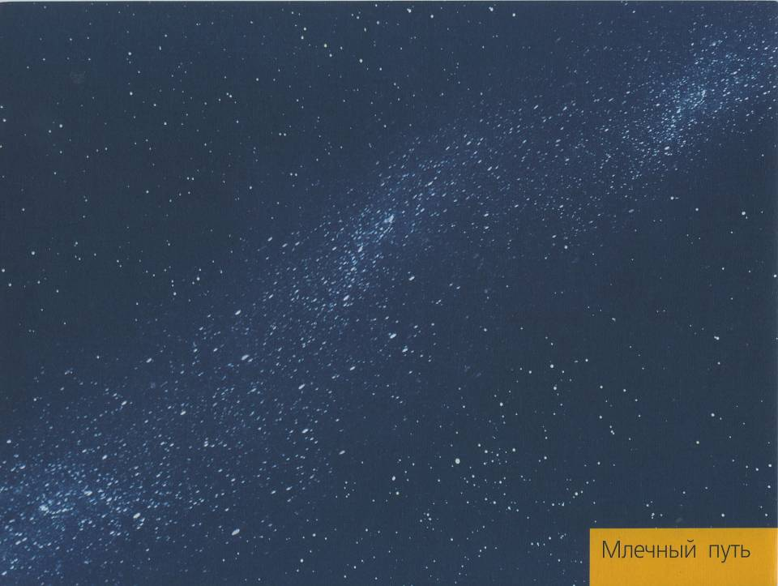
Давным-давно, когда человек был очень древним, много не знал и многое не умел, он смотрел в ночное звездное небо, любовался на звезды и думал, что это глаза богов смотрят на землю и наблюдают за ним, человеком.
Так прошло много лет….

Slide 14
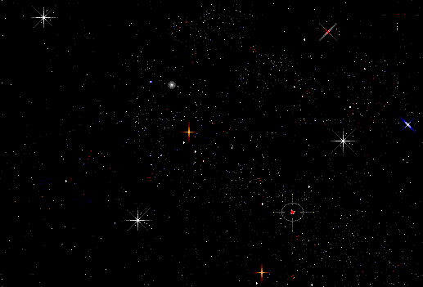
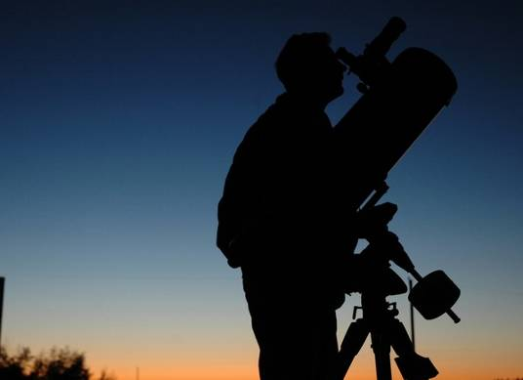
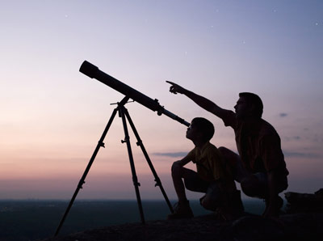
Но вот прошло время и Человек изобрёл подзорную трубу, телескоп, чтобы наблюдать за звёздами и планетами.
Людей, которые изучали небесные объекты, например, звезды, планеты и их спутники стали называть
астрономами

Slide 15
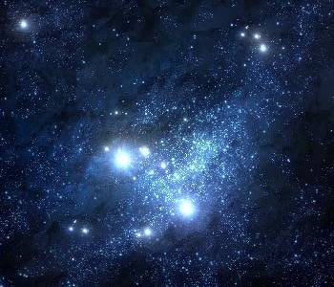
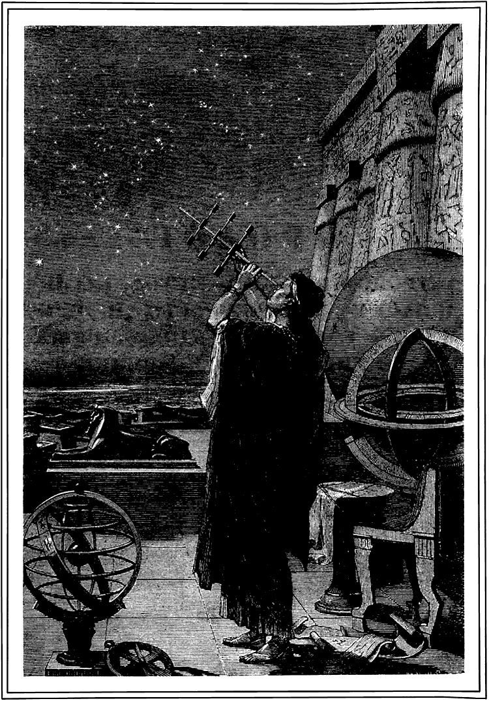
Ещё древние астрономы могли наблюдать, что в космосе наша планета не одинока, вокруг нашего солнца вращаются и другие планеты.

Slide 16
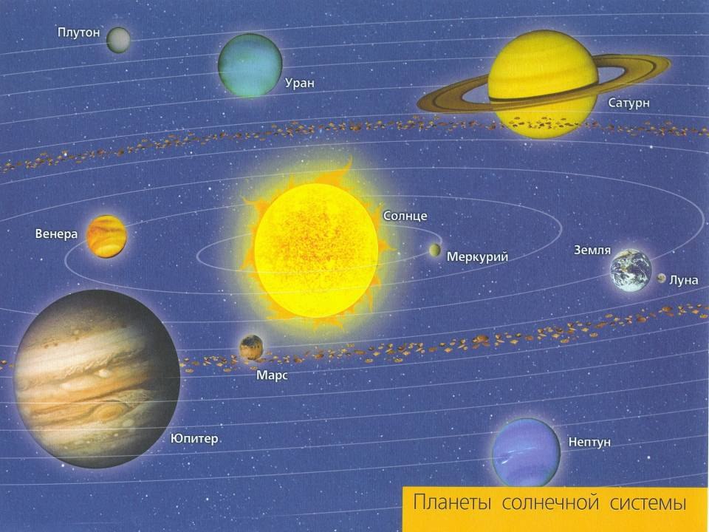

Slide 17
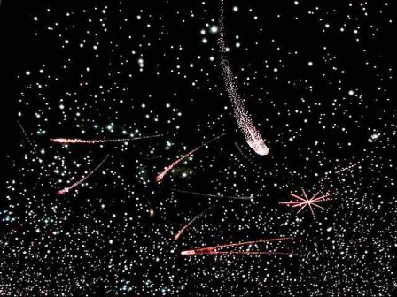
Звёзд на небе было очень много!!! И ещё древние астрономы заметили, что причудливые узоры, которые составляют огоньки звёзд, неизменны. Эти группы они назвали созвездиями. Чтобы можно свободно ориентироваться среди звезд и созвездий, ученые наносили их на небесную карту. Каждому созвездию дали свое название.

Slide 18
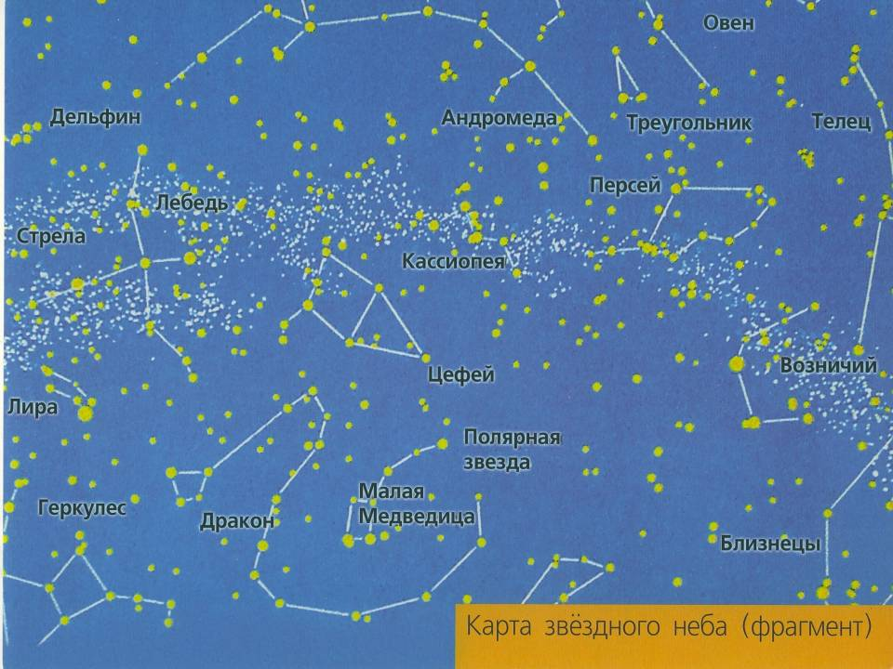

Slide 19
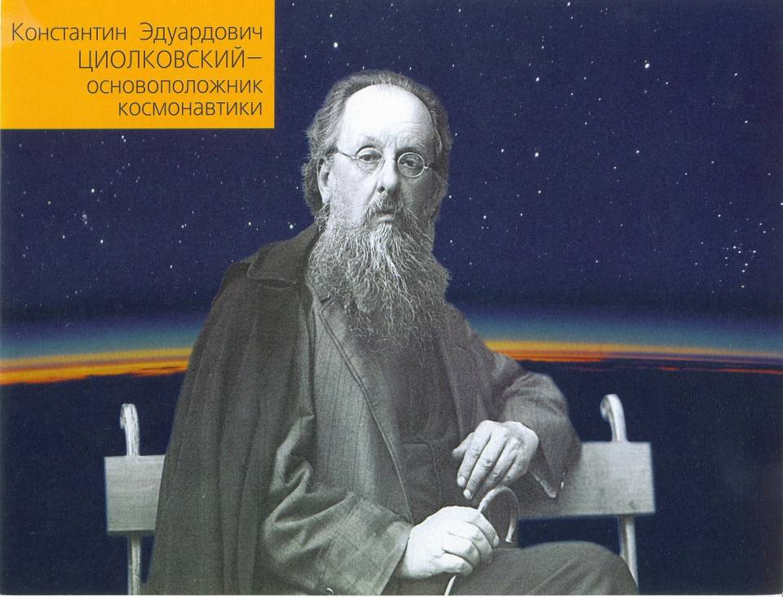
Шло время.
Люди изобрели самолет, научились перелетать с одного материка на другой, но мечта посетить другие планеты не оставляла Человека.
Почти 100 лет назад жил К.Э.Циолковский. он очень любил наблюдать в телескоп за звездами и изучал их. Он задумал сконструировать такой летательный аппарат, который смог бы долететь до какой-нибудь планеты. О своих расчетах и чертежах он рассказал в научных книгах

Slide 20
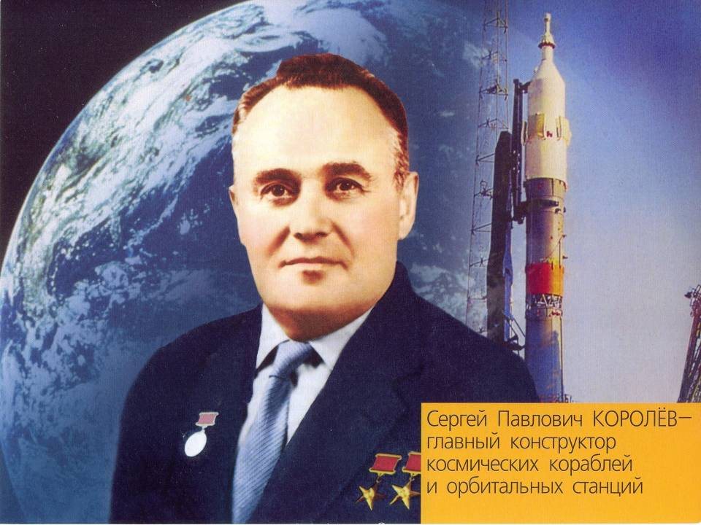
Через много лет русские учёные под руководством конструктора С.П.Королёва создали ракету, которая смогла подняться так высоко, что она достигла космоса.

Slide 21
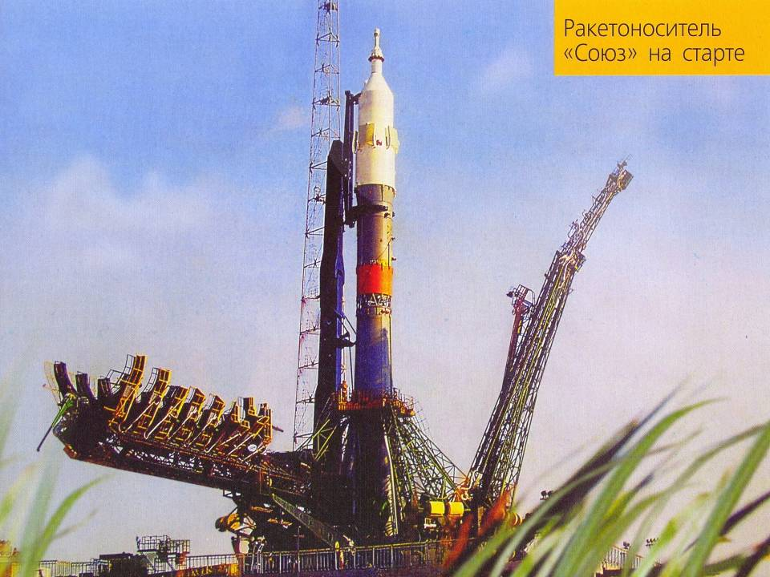
Ракета была сконструирована так, что она могла взять с собой на орбиту любой груз.

Slide 22
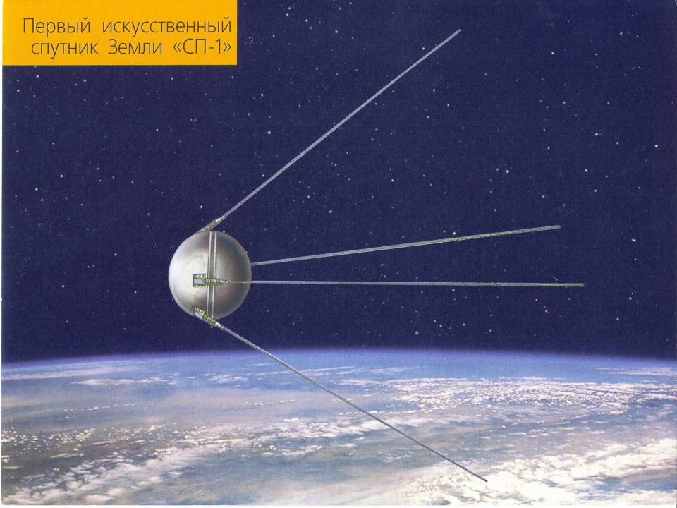
Первым в космическое пространство был запущен искусственный спутник земли.
На нём учёные установили специальные приборы. Спутник пролетал вокруг земли и издавал сигнал, который слышали все жители планеты. Это была первая победа в покорении Человеком космоса!!!!

Slide 23
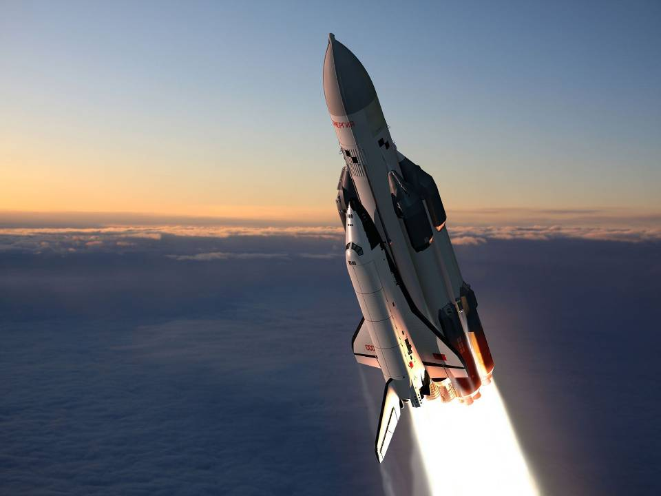

Учёные готовились отправить человека в космос. Уже были отобраны самые лучшие, самые смелые и опытные летчики страны, но вначале учёные решили, что в космос полетит животное. Состоялся полет с живыми существами на борту – это были две собаки лайки Белка и Стрелка. Они тоже благополучно вернулись на землю. Это была вторая победа человека в покорении космоса!

Slide 24
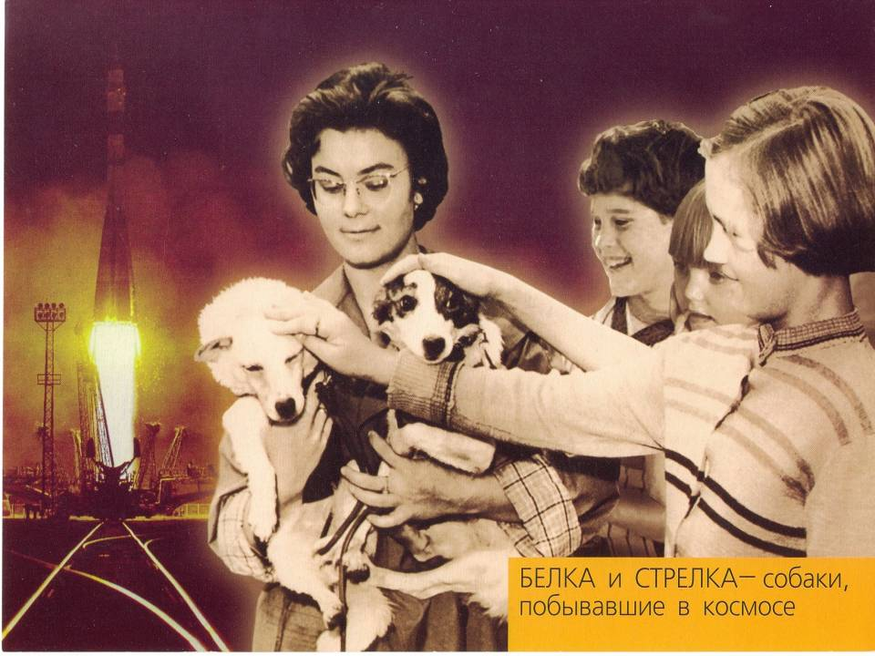

Slide 25
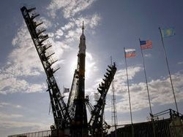
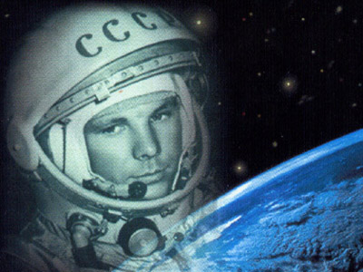
12 апреля 1961 года мечта побывать Человеку в космосе сбылась!!!! Впервые в мире космонавт Юрий Гагарин успешно облетел вокруг Земли.
Полёт в космос человека стало очень важным событием для всего мира.
Все люди планеты восторженно приветствовали первого космонавта.

Slide 26


Slide 27
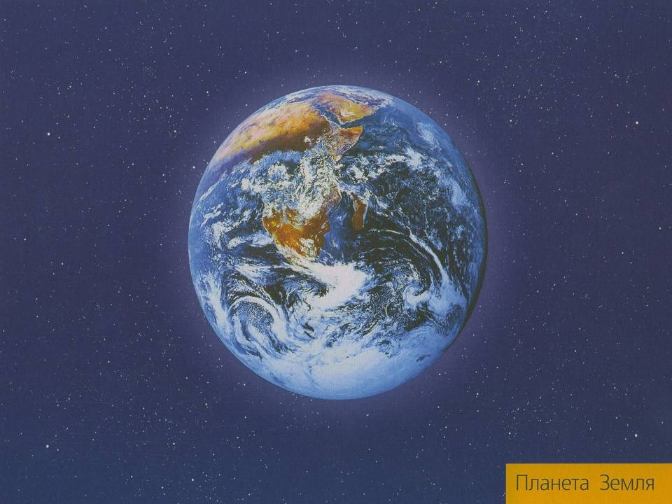
Юрий Гагарин первым увидел, как выглядит наша Земля из космоса. В чёрном бездонном пространстве, усеянном точками звёзд, медленно кружится наша планета. Сквозь голубоватую дымку на ней просвечивают синие пятна морей и океанов. На поверхности океанов разбросаны большие куски суши и маленькие острова. Желтые пески пустынь сменяются густыми лесами, по равнинам извиваются тонкие ниточки рек.
В некоторых местах поверхность Земли как будто смята, она вся в складках и трещинах. Здесь поднялись выше облаков горы. Их вершины ярко блестят под лучами солнца, потому что покрыты вечными снегами.

Slide 28


Slide 29


Slide 30


Slide 31


Slide 32
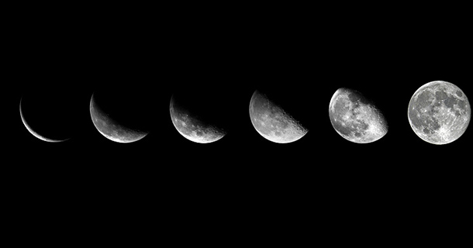

Slide 33
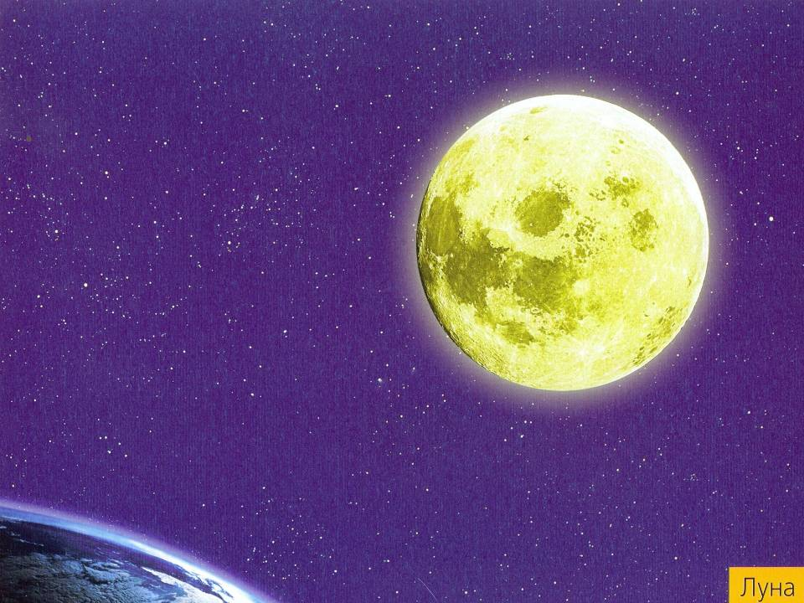
Людей всегда манила Луна – такая близкая и далекая, необычная и загадочная. Луна – наш самый близкий сосед по космосу. О путешествии на Луну мечтали многие, в том числе и учёные.

Slide 34
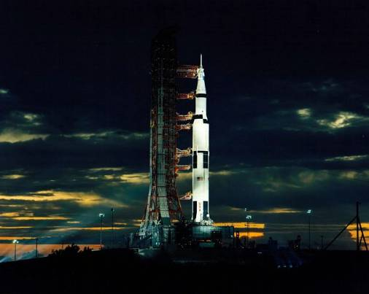
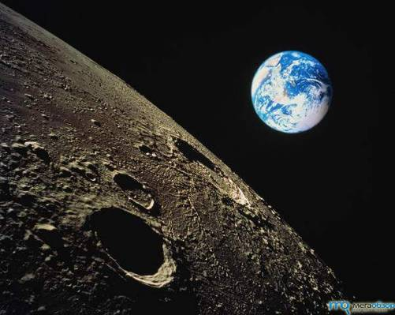
16 июля 1969 года пилотируемый космический корабль серии «Аполлон», впервые доставил людей на поверхность другого космического тела – Луны.
Это была очередная победа Человека в освоении космоса!!!

Slide 35
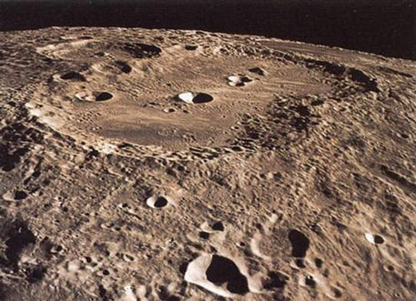
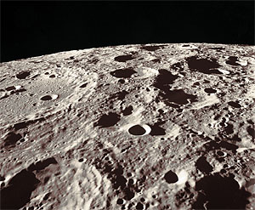
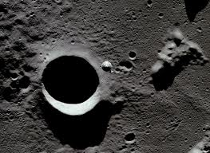
Вот такой с дырами – кратерами предстала поверхность Луны перед глазами космических путешественников.

Slide 36
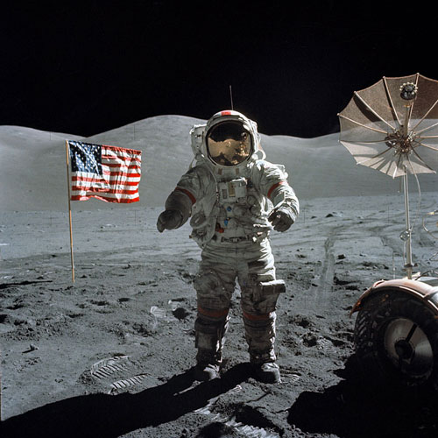
20 июля 1969 года человек впервые высадился на Луне. В знаменитой экспедиции участвовало трое американских астронавтов: Нил Армстронг, Эдвард Олдрин и Майкл Коллинз.
На посадочной площадке первые люди на Луне прикрепили карту зеленой планеты и табличку с надписью: "Здесь люди с Земли впервые ступили на Луну. Мы пришли с миром от всего человечества".
Экспедиция на Луну стала третьим значимым событием в истории освоения космоса.

Slide 37
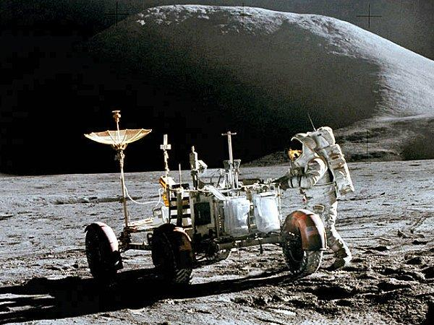
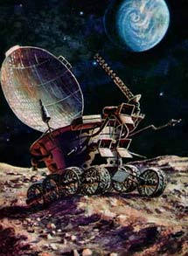
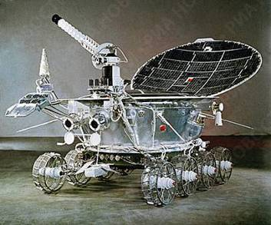
17 ноября 1970 года на поверхность Луны сошел «Луноход-1″ – первый самоходный колесный аппарат, доставленный на ближайшую соседку Земли советским непилотируемым космическим аппаратом «Луна-17″.

Slide 38
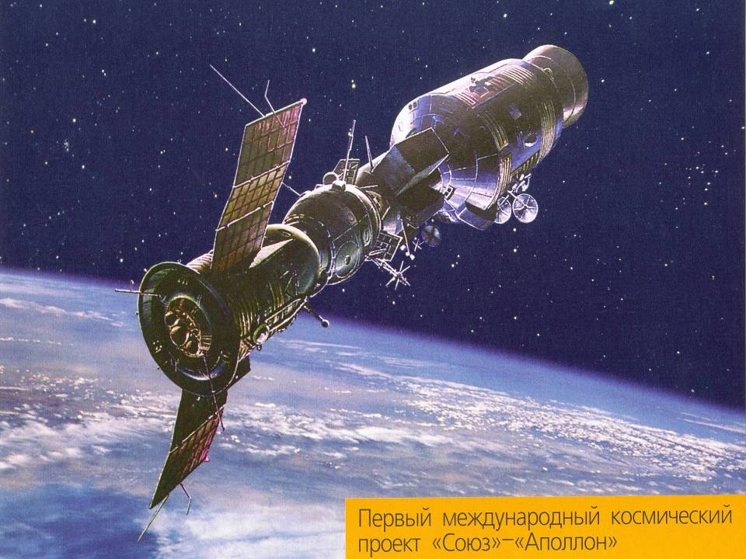
Ученые сконструировали космический дом для астронавтов орбитальную станцию.
Орбитальная станция рассчитанный на долгий срок жизни. Станция так и называется «Долговременная». Отсюда удобно наблюдать за погодой, изучать поверхность Земли и дно океанов, вести разведку полезных ископаемых. На борту орбитальных станций космонавты жили помногу месяцев.

Slide 39
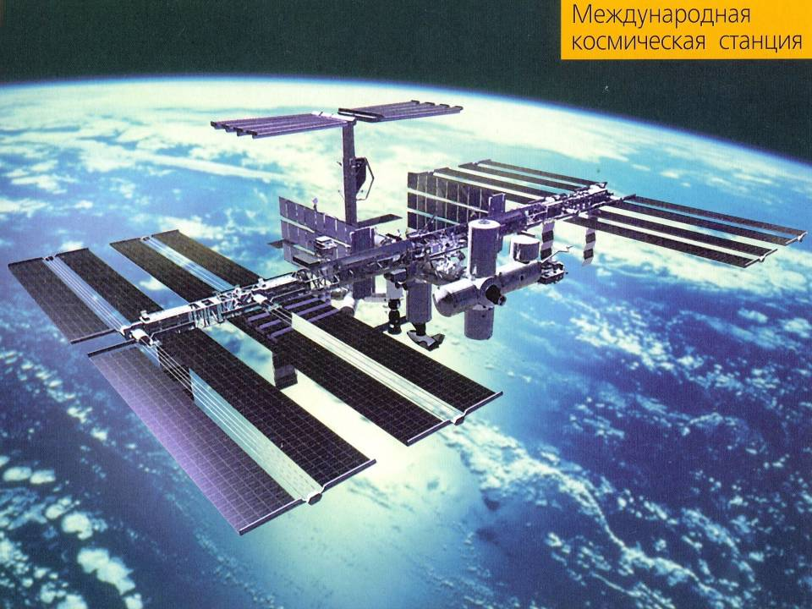
Сейчас на орбитальных станциях работают экипажи космонавтов из разных стран.

Slide 40
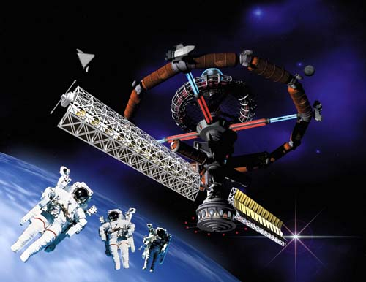
В будущем кроме полётов к дальним планетам, в космосе появятся заводы и фабрики. Тогда удастся не только освободить от них поверхность нашей голубой планеты.
В невесомости можно производить материалы с невиданными свойствами: очень чистые и очень прочные. А привозить все необходимое и увозить готовую продукцию будут космопланы – крылатые космические корабли.

Slide 41
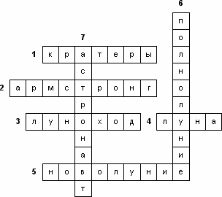
Ответы:

